Slide 2
Pujian Kepada Allah S.W.T.
الْحَمْدُ ِللهِ
Segala puji-pujian hanya bagi Allah S.W.T.

Slide 3
Syahadah
وَأَشْهَدُ أَن لآ إِلَهَ إِلاَّ اللهُ، وَهُوَ الْحَكِيْمُ الْوَدُوْدُ، وَأَشْهَدُ أَنَّ مُحَمَّدًا عَبْدُهُ وَرَسُوْلُهُ الْمَبْعُوْثُ رَحْمَةً لِلْعَالَمِيْن.
Dan aku bersaksi bahawa sesungguhnya tiada tuhan melainkan Allah dan Dialah yang Maha Bijaksana lagi Maha Mengasihani dan juga aku bersaksi bahawa Nabi Muhammad SAW membawa rahmat untuk sekalian alam.

Slide 4
Selawat Ke Atas
Nabi Muhammad S.A.W
اللَّهُمَّ صَلِّ وَسَلِّمْ وَبَارِكْ عَلَى نَبِيِّنَا مُحَمَّدٍ وَعَلَى ءَالِهِ وَصَحْبِهِ وَمَنْ تَبِعَهُ وَنَصَرَهُ.
Ya Allah, Cucurilah rahmat dan barakah ke atas Nabi kami, Nabi Muhammad SAW dan
ke atas keluarganya serta para sahabatnya dan mereka yang mengikuti dan menolong ajarannya.

Slide 5
Wasiat Taqwa
اتَّقُواللهَ، أُوْصِيْكُمْ وَإِيَايَ بِتَقْوَى اللهِ وَطَاعَتِهِ، لَعَلَّكُمْ تُفْلِحُوْنَ.
Bertaqwalah kepada Allah dan diwasiatkan kepada kamu supaya bertaqwa kepada Allah dan mentaatiNya, moga-moga kamu beroleh kejayaan.

Slide 7
Kehidupan di dunia hanya sementara
Tempat menerima ujian dan dugaan sebagai khalifah
Kematian adalah penghujung
kehidupan di dunia

Slide 8
Firman Allah Taala Dalam Surah Al A’raf Ayat :34
وَلِكُلِّ أُمَّةٍ أَجَلٌ فَإِذَا جَآءَ أَجَلُهُمْ لاَيَسْتَأْخِرُونَ سَاعَةً وَلاَ يَسْتَقْدِمُونَ
“ Dan bagi tiap-tiap umat ada tempoh (yang telah ditetapkan), maka apabila datang tempohnya, tidak dapat mereka undurkan (dikemudiankan) walau sesaat pun, dan tidak dapat pula mereka dahulukan.”

Slide 9
Harapan Setiap Ummat Islam
Semoga dimatikan dalam
“Husnul Khatimah”
Tidak sesekali mati dalam “SU’UL KHATIMAH”
Keadaan ketika kedatangan “Sakaratul Maut” bergantung kepada
amalan kita di dunia

Slide 10
Hadis Rasulullah S.A.W
Dari Sahl ibn Saad:
إِنَّمَا الأَعْمَالُ بِالْخَوَاتِيْمِ
“ Sesungguhnya amalan itu disempurnakan dengan pengakhirannya.”
Riwayat Imam Bukhori Dan Ahmad

Slide 11
Ciri –Ciri Golongan Beriman Dengan
Al Quran Dan Sunnah Rasulullah S.A.W :
Harap kebaikan di penghujung kehidupan.
Sentiasa melakukan amal soleh.
Istiqamah menjunjung perintah Allah.
Amal sunnah Rasulullah SAW.
Meninggalkan maksiat dan larangan Allah.

Slide 12
Amalan taubat untuk membersihkan diri dari dosa
Nabi SAW bertaubat sebanyak 70 kali sehari
Berdoa dan memohon agar digolongkan dalam kumpulan yang mati dalam keadaan “Husnul Khotimah”

Slide 13
Firman Allah Taala Dalam Surah Ali Imran Ayat : 102
يَآأَيُّهَا الَّذِينَ ءَامَنُواْ اتَّقُواْ اللهَ حَقَّ تُقَاتِهِ
وَلاَ تَمُوتُنَّ إِلاَّ وَأَنتُم مُّسْلِمُونَ.
“Wahai orang-orang yang beriman, bertaqwalah kamu kepada Allah Taala dengan sebenar-benar taqwa, dan jangan sekali-kali kamu mati melainkan dalam keadaan beragama Islam.”

Slide 14
Rasulullah S.A.W bersabda:
فَمَنْ أَحَبَّ أَنْ يُزَحْزَحَ عَنِ النَّارِ وَيُدْخَلَ الْجَنَّةَ، فَلْتَأْتِهِ مَنِيَّتُهُ وَهُوَ يُؤْمِنُ بِاللهِ وَ الْيَوْمِ الأَخِرِ،وَلْيَأْتِ إِلَى النَّاسِ الَّذِيْ يُحِبُّ أَنْ يُؤْتَى إِلَيْهِ.
“Sesiapa yang ingin dijauhkan dari neraka dan dimasukkan ke dalam syurga, hendaklah kematian mendatanginya di kala dia berada dalam keimanan kepada Allah dan hari akhirat serta hendaklah dia bertemu dengan orang ramai sebagaimana yang dia ingin ditemui oleh mereka.” Riwayat Imam Muslim.

Slide 15
Marilah kita bersama-sama…..
Tingkatkan amal ibadah kepada Allah.
Terus lakukan kebajikan hingga hujung usia.
Moga dikurniakan
“HUSNUL KHATIMAH”

Slide 16
Antara cara-cara mendapatkan “HUSNUL KHATIMAH” :
Taat dan Taqwa serta
Tinggalkan Larangan Allah.
2. Berdoa agar diteguhkan iman dan taqwa di hujung usia kehidupan
3. Perbaiki diri zahir dan batin, menjaga hubungan dengan Allah Taala dan makhluk lain.
4. Hindari diri dari amalan-amalan khurafat dan bid’ah ketika menghadapi sakaratul maut.

Slide 17
Marilah kita bersama-sama..
Tingkatkan amal ibadah kepada Allah.
Berdoa agar amal ibadah diterima Allah.
Moga mendapat
“HUSNUL KHATIMAH” dan redha Allah.

Slide 18
Firman Allah Taala Dalam Surah Fussilat Ayat : 30
إِنَّ الَّذِينَ قَالُوا رَبُّنَا اللهُ ثُمَّ اسْتَقَامُوا تَتَنَزَّلُ عَلَيْهِمُ الْمَلاَئِكَةُ أَلاَّ تَخَافُوا وَلاَ تَحْزَنُوا وَأَبْشِرُوا بِالْجَنَّةِ الَّتِي كُنتُمْ تُوعَدُونَ.
“ Sesungguhnya orang-orang yang menegaskan keyakinan dengan berkata: Tuhan kami ialah Allah, kemudian mereka tetap teguh di atas jalan yang betul, akan turunlah malaikat kepada mereka dari semasa ke semasa(dengan memberi ilham) Janganlah kamu bimbang(dari berlakunya kejadian yang tidak baik terhadap kamu) dan janganlah kamu berdukacita, dan terimalah berita gembira bahawa kamu akan beroleh syurga yang telah dijanjikan kepada kamu”.

Slide 19
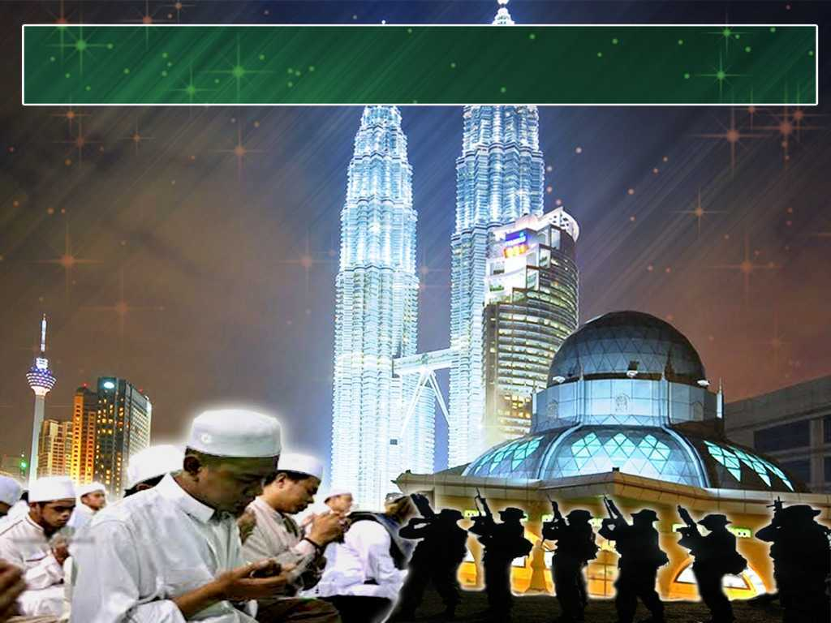
PENUTUP
بَارَكَ اللهُ لِيْ وَلَكُمْ فِى الْقُرْآنِ الْعَظِيْمِ وَنَفَعَنِي وَإِيَّاكُمْ بِمَا فِيْهِ مِنَ الأيَاتِ وَالذِّكْرِ الْحَكِيْمِ وَتَقَبَّلَ مِنِّي وَمِنْكُمْ تِلاوَتَهُ إِنَّهُ هُوَ السَّمِيعُ الْعَلِيْمُ. أَقُوْلُ قَوْلِيْ هَذَا وَأَسْتَغْفِرُ اللهَ الْعَظِيْمَ لِيْ وَلَكُمْ وَلِسَائِرِ الْمُسْلِمِيْنَ وَالْمُسْلِمَاتِ وَالْمُؤْمِنِيْنَ وَالْمُؤْمِنَاتِ فَاسْتَغْفِرُوْهُ، فَيَا فَوْزَ الْمُسْتَغْفِرِيْنَ، وَياَ نَجَاةَ التّآئِبِينَ.

Slide 20
Antara Dua Khutbah
Aamiin Ya Rabbal Aalamin..
Tuhan Yang Memperkenankan Doa Orang-orang Yang Taat, Berilah Taufik Kepada Kami
Di Dalam Mentaatimu, Ampunilah Kepada
Mereka Yang
Memohon Keampunan.
Aamiin

Slide 22
Pujian Kepada Allah S.W.T.
الْحَمْدُ لِلَّهِ
Segala puji-pujian hanya bagi Allah S.W.T.

Slide 23
Syahadah
أَشْهَدُ أَن لآ إِلَهَ إِلاَّ اللهُ وَحْدَهُ لاَ شَرِيْكَ لَهُ، وَأَشْهَدُ أَنَّ مُحَمَّدًا عَبْدُهُ وَرَسُوْلُهُ.
Aku bersaksi bahawa sesungguhnya tiada tuhan melainkan Allah Yang Maha Esa, tiada sekutu bagiNya dan juga aku bersaksi bahawa nabi Muhammad S.A.W adalah hambaNya dan rasulNya.

Slide 24
Selawat Ke Atas
Nabi Muhammad S.A.W
اللَّهُمَّ صَلِّ وَسَلِّمْ وَبَارِكْ عَلَى سَيِّدِنَا مُحَمَّدِ بْنِ عَبْدِ اللهِ وَعَلَى ءَالِهِ وَصَحْبِهِ أَجْمَعِيْنَ.
Ya Allah, Cucurilah rahmat, sejahtera dan barakah ke atas junjungan kami, Nabi Muhammad S.A.W Ibn Abdullah dan ke atas ahli keluarganya dan para sahabatnya.

Slide 25
Wasiat Taqwa
اتَّقُوا اللهَ تَعَالَى، وَاشْكُرُوْهُ عَلَى ءَالآئِهِ وَنَعْمَآئِه.
Bertaqwalah kepada Allah, dan bersyukurlah diatas segala kurniaan dan anugerahNya.

Slide 26
Seruan
Mengenang jasa rasul kesayangan, nabi Muhammad SAW yang berjuang membawa ajaran Islam. Selawat dan salam kepada Rasulullah s.a.w.
(Surah Al-Ahzab : Ayat 56)
“Sesungguhnya Allah Taala Dan Para MalaikatNya Sentiasa Berselawat Ke Atas Nabi (Muhammad) .
Wahai Orang-orang Beriman! Berselawatlah Kamu
Ke Atasnya Serta Ucapkanlah Salam Sejahtera Dengan Penghormatan Ke Atasnya Dengan Sepenuhnya”.

Slide 27
Selawat

Slide 28
اللَّهُمَّ اغْفِرْ لِلْمُؤْمِنِيْنَ وَالْمُؤْمِنَاتِ، وَالمُسْلِمِيْنَ وَالْمُسْلِمَاتِ الأَحْيَاءِ مِنْهُمْ وَالأَمْوَات.
إِنَّكَ سَمِيْعٌ قَرِيْبٌ مُجِيْبُ الدَّعَوَات.
Ya Allah, Ampunkanlah Dosa Golongan mu’minin Dan Mu’minaat, Muslimin Dan Muslimat, Samada Yang Masih Hidup Atau Yang Telah Mati. Sesungguhnya Enkau Maha Mendengar dan Maha Memakbulkan Segala Permintaan.

Slide 29
اللَّهُمَّ أَلِّفْ بَيْنَ قُلُوْبِنَا، وَأَصْلِحْ ذَاتَ بَيْنِنَا، وَاجْعَلْنَا مِنَ الرَّاشِدِيْن. اللَّهُمَّ أَحْسِنْ عَاقِبَتَنَا فِى الأُمُوْرِ كُلِّهَا، وَأَجِرْنَا مِنْ خِزْيِ الدُّنْيَا وَعَذَابِ الأَخِرَة، يَا رَبَّ الْعَالَمِيْن.
Ya Allah, lembutkanlah hati-hati kami..perbaikilah hubungan antara kami. Dan jadilah kami golongan yang mendapat bimbingan daripadaMu.
Ya Allah.. Perelokkan kesudahan kami dalam segala hal semuanya, dan lindungilah kami daripada kehinaan di dunia dan di akhirat. Wahai Tuhan sekalian alam..

Slide 32
Ya Allah Ya Tuhan kami, ampunilah segala dosa kami, dosa ibubapa kami yang kami kasihi, masukkanlah mereka dalam kalangan orang-orang yang dikurniakan rahmat dan barakah di dunia hinggan akhirat.
Ya Allah, kurniakanlah taufik dan hidayah kepada kami, ahli keluarga kami dan umat Islam seluruhnya, agar sentiasa berpegang teguh dengan ajaran yang dibawa oleh baginda Rasulullah SAW.

Slide 33
رَبَّنَا ظَلَمْنَا أَنْفُسَنَا وَإِنْ لَمْ تَغْفِرْ لَنَا وَتَرْحَمْنَا لَنَكُوْنَنَّ مِنَ الْخَاسِرِيْنَ.
لآ إِلَهَ إِلاَّ أَنْتَ سُبْحَانَكَ إِنَّا كُنَّا مِنْ الظَّالِمِيْنَ. رَبَّنَا آتِنَا فِي الدُّنْيَا حَسَنَةً وَفِي الآخِرَةِ حَسَنَةً وَقِنَا عَذَابَ النَّارِ. وَصَلَّى اللهُ عَلىَ سَيِّدِنَا مُحَمَّدٍ وَعَلىَ آلِهِ وَصَحْبِهِ وَسَلَّمْ. وَالْحَمْدُ للهِ رَبِّ الْعَالَمِيْنَ.
Ya Allah …
Kami Telah Menzalimi Diri Kami Sendiri
Dan Sekiranya Engkau Tidak Mengampunkan Kami Dan Merahmati Kami Nescaya Kami Akan Menjadi Orang Yang Rugi.
Tiada Tuhan Melainkan Engkau Maha suci Engkau Sesungguhnya kami di kalangan orang-orang
yang menzalimi diri
Ya Allah…
Kurniakanlah Kepada Kami Kebaikan Di Dunia Dan Kebaikan Di Akhirat Serta Hindarilah Kami Dari Seksaan Neraka.

Slide 34
Wahai Hamba-hamba Allah….
Sesungguhnya ALLAH menyuruh berlaku adil, dan berbuat kebaikan, serta memberi bantuan kepada kaum kerabat dan melarang daripada melakukan perbuatan-perbuatan keji dan mungkar serta kezaliman. Ia mengajar kamu (dengan suruhan dan larangannya ini) supaya kamu mengambil peringatan mematuhinya.

Slide 35
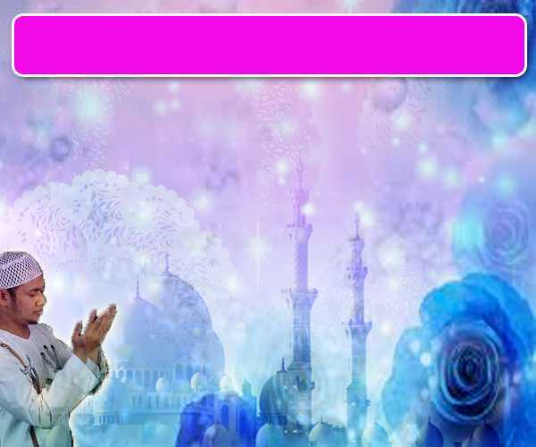
Maka Ingatlah Allah Yang Maha Agung
Nescaya Dia Akan Mengingatimu
Dan Bersyukurlah Di Atas Nikmat-nikmatnya Nescaya Dia Akan Menambahkan Lagi Nikmat Itu Kepadamu, dan Pohonlah
Dari Kelebihannya, Nescaya Akan Diberikannya Kepadamu. Dan Sesungguhnya Mengingati Allah Itu Lebih Besar (Faedah Dan Kesannya) Dan (Ingatlah) Allah Mengetahui Apa Yang Kamu Kerjakan.

Slide 36
